Slide 1

Bootcamp Project Manager
Семинар 4. Что такое содержание проекта и содержание продукта

Slide 2
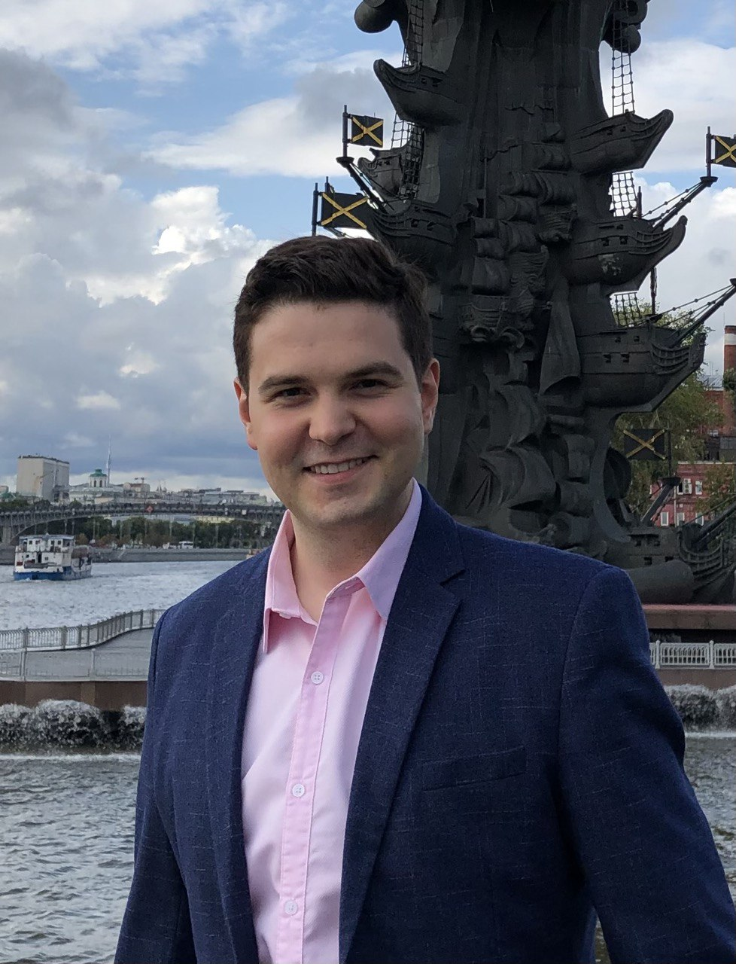




Игорь Зуриев
Давайте знакомиться!
Project Manager / АО «МАШ»
PM в строительных и финансовых ИТ-проектах
Декан факультета GeekBrains «Руководитель проектов в строительстве»
Лукойл, Проектный офис при Президенте одной из стран СНГ, Международный аэропорт Шереметьево
ИТ-проекты по автоматизации финансовых систем
Проекты по строительству ГПЗ и магистрального газопровода

Slide 3
План
Bootcamp. Project manager
С чего начать свой первый проект
Как идентифицировать заинтересованные стороны проекта
Бизнес-функциональные требования, Техническое задание и Product Vision
Что такое содержание проекта и содержание продукта
Что такое дорожная карта проекта
Как сформировать иерархическую структуру работ
Как построить план-график своего проекта
Как идентифицировать и оценить риски проекта
Как определить команду проекта
Что такое Устав проекта
Как начать реализацию проекта
Традиционные методологии разработки
Итеративная разработка
Что делать, если сроки проекта близки к провалу
Как выстроить работу команды так, чтобы всё успеть
Как комбинировать различные методологии управления разработкой продукта
Управление командой проекта
Что нужно для завершения проекта
Как проанализировать свой проект при его завершении
Как извлечь опыт из своего проекта

Slide 4

Bootcamp. Project manager
Важная информация
Пройди все 20 семинаров и получи крутые штуки от GB

Slide 5

Что будет на семинаре сегодня
Bootcamp. Project manager
Что такое содержание проекта и содержание продукта
Границы
Ограничения
Допущения проекта
Кто и как определяет
Кейсы

Slide 6
Вопрос
Что такое Содержание проекта?

Slide 7

Содержание проекта
Bootcamp. Project manager
это список работ по проекту, которые нужно реализовать, чтобы достигнуть целей проекта и получить запланированные результаты (конечный продукт).
Внимание!
Описать содержание проекта на фазе «Инициация» можно верхнеуровнево.
Полная детализация происходит уже на фазе «Планирование».

Slide 8

Из чего состоит Содержание проекта
Bootcamp. Project manager
Цели проекта
Описание содержания продукта
Критерии приёмки продукта
Границы проекта
Ограничения проекта
Допущения проекта

Slide 9
Вопрос
Что такое Содержание продукта?

Slide 10

Содержание продукта
Bootcamp. Project manager
свойства и функции, которые характеризуют продукт проекта, т.е. результат, который передаётся заказчику

Slide 11
Вопрос
Что такое Границы проекта?

Slide 12
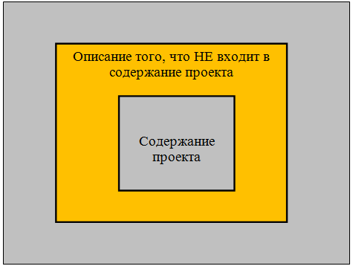
Границы проекта
Bootcamp. Project manager
Это описание того, что не входит в содержание проекта.
В ходе описания границ проекта определяются и документируются все моменты, которые могут подразумеваться как часть проекта, но таковой не являются.

Slide 13
Вопрос
Что такое Ограничения проекта?

Slide 14
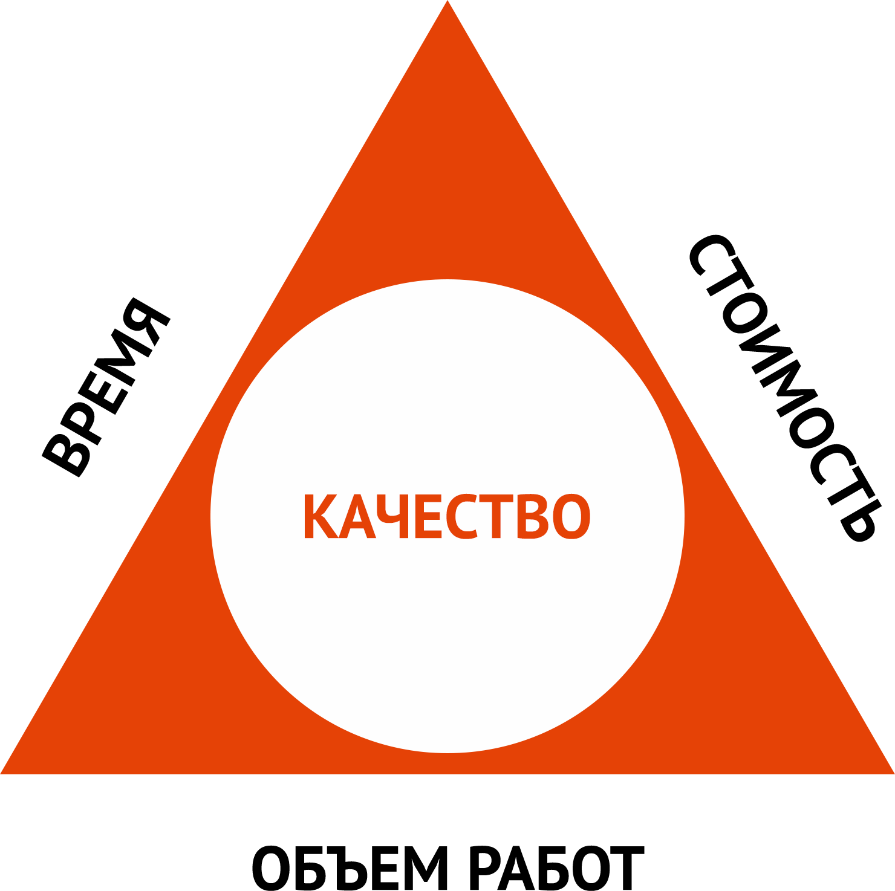
Ограничения проекта
Bootcamp. Project manager
Это некие факторы, которые ограничивают наши возможности по реализации проекта.
Ограничения на проекте бывают юридическими, законодательными, техническими, организационными и т.д.

Slide 15
Вопрос
Что такое Допущения проекта?

Slide 16

Допущения проекта
Bootcamp. Project manager
Это наши предположения о том, какова будет окружающая среда проекта, на основе которых мы этот проект планируем.
На основе допущений проекта мы
получим инструмент управления заинтересованными лицами
договоримся на берегу обо всём ещё до старта проекта
лучше оценим окружение проекта
будем управлять рисками

Slide 17

Кейсы
Bootcamp. Project manager

Slide 18

Bootcamp. Project manager
Кейс 1
Проект по автоматизации системы бюджетирования
Заказчик поверхностно сформулировал идею: автоматизировать всю внутреннюю финансовую систему компании
Вы осуществили сбор требований
Выяснилось: автоматизируем только внутреннюю систему бюджетирования, бухгалтерию не трогаем
Что это? Границы, ограничения или допущения проекта?

Slide 19

Bootcamp. Project manager
Кейс 2
Проект Проект по разработке веб-сайта интернет-магазина
Узнали
Заказчик недоступен для обсуждения и согласования вопросов проекта с 1 по 5 число каждого календарного месяца
Что это? Границы, ограничения или допущения проекта?

Slide 20
Bootcamp. Project manager
Кейс 3
Проект по модернизации Центра обработки данных для Аэропорта
Большая часть расходов на закупку иностранного оборудования за долл.США
Курс иностранной валюты не стабилен
Что это? Границы, ограничения или допущения проекта?

Slide 21
Bootcamp. Project manager
Кейс 4
Проект Проект по разработке системы сбора багажа в аэропорту
Узнали
На фазе «Инициация проекта» Вы узнаёте, что крупная компания-проектировщик и программный интегратор ИТ-системы по сбору и сортировки багажа ушла с рынка РФ
Что это? Границы, ограничения или допущения проекта?

Slide 22
Вопрос
Кто определяет Содержание, Границы, Ограничения и Допущения проекта?

Slide 23

Содержание, Границы, Ограничения и Допущения проекта определяет
Bootcamp. Project manager
Project manager
сбор требований к продукту
Product Vision
БФТ
ТЗ

Slide 24
Вопрос
Кто определяет Содержание продукта проекта?

Slide 25

Содержание продукта проекта определяет
Bootcamp. Project manager
Product owner / Заказчик

Slide 26
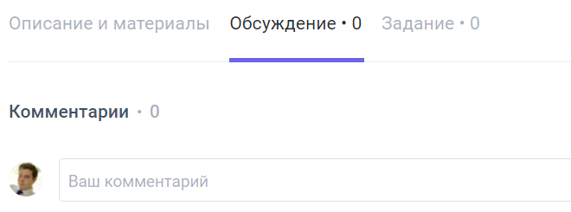
Поделитесь с нами обратной связью
Bootcamp. Project manager
В формате ДТП
Достижения
Трудности
Предложения

Slide 27


Благодарю за внимание!
Мои контакты:
@igor_zuriev
i.zuriev@gmail.com

